Slide 1
Автоматизация информационной поддержки агробизнеса Самарской области («АгроСоветник»)
Руководитель: к.э.н., доцент Малина А.Б.

Slide 2

Актуальность проекта
Уменьшение бюрократических барьеров
Цифровизация агробизнеса: внедрение чат-бота способствует сокращению бюрократических процессов, упрощая доступ к информации о господдержке
Рост интереса к цифровым инструментам
Поддержка сельского хозяйства: использование цифровых технологий в агропромышленном комплексе повышает интерес и эффективность управления.
Необходимость информирования фермеров
Государственные меры поддержки: обеспечение фермеров актуальной информацией о доступных государственных программах и субсидиях.

Slide 3
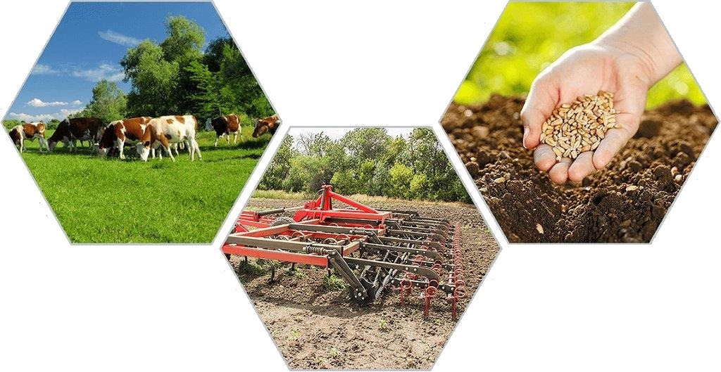
Проблемы
Бюрократические особенности: фермеры сталкиваются с трудностями при получении государственной поддержки из-за бюрократических процедур.
Технологический разрыв: растущий интерес к цифровым инструментам не удовлетворяется из-за недостаточного внедрения современных технологий.
Затруднения получения информации: трудности в доступе к информации возникают из-за разбросанности данных по различным веб-ресурсам, что затрудняет их систематизацию и поиск.
Сложность вопросов: фермеры нуждаются в консультациях по специфическим вопросам растениеводства и животноводства, которые трудно решить без экспертной помощи.

Slide 4

Решение
Чат-бот для предоставления помощи ведения агробизнеса
Автоматизация консультаций: разработка чат-бота, предоставляющего информацию о государственной поддержке и советы по растениеводству и животноводству.
Интеграция знаний: включение в бота базы данных о господдержке, грантах и документации для удобства фермеров.
Персонализированный подход: адаптация бота к специфическим запросам фермеров, обеспечение точности и актуальности информации.
Обеспечение качества: тщательное тестирование бота для гарантии его надежной работы и полезности для пользователей.

Slide 5
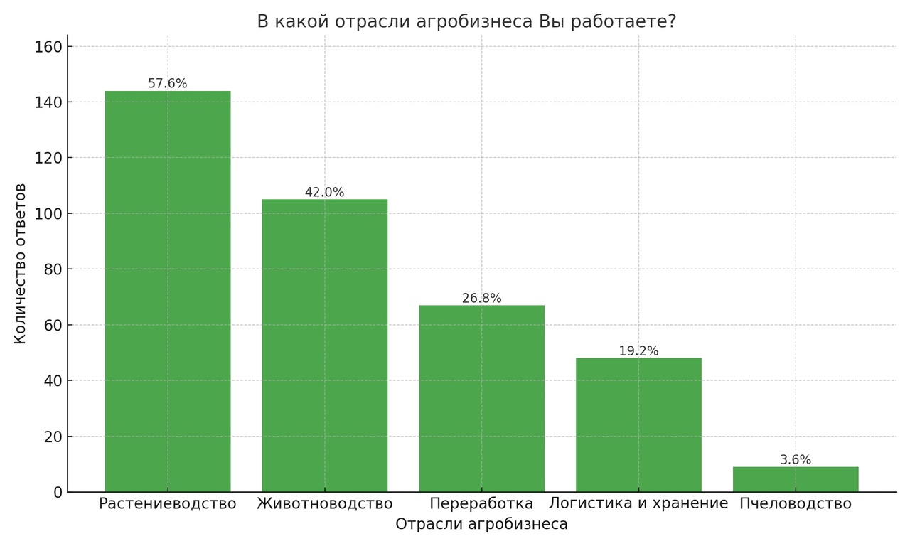
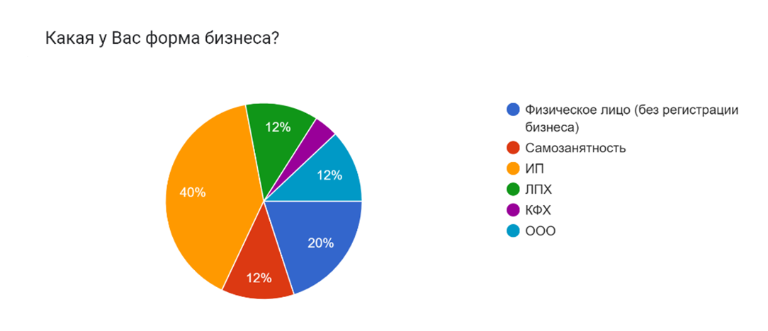
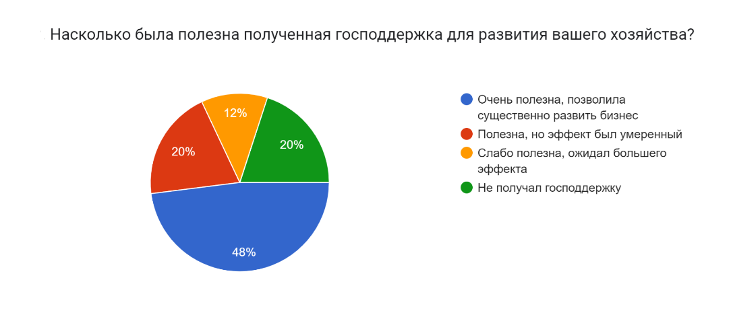
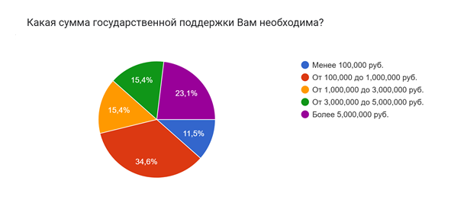
Результаты опроса

Slide 6
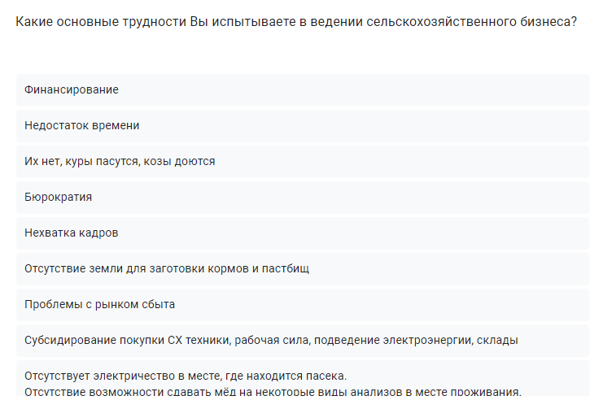
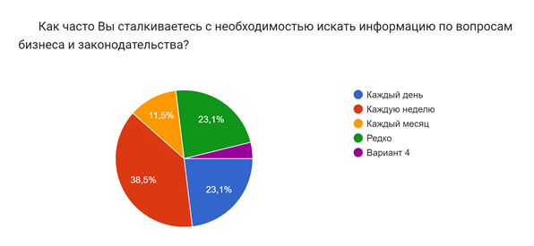
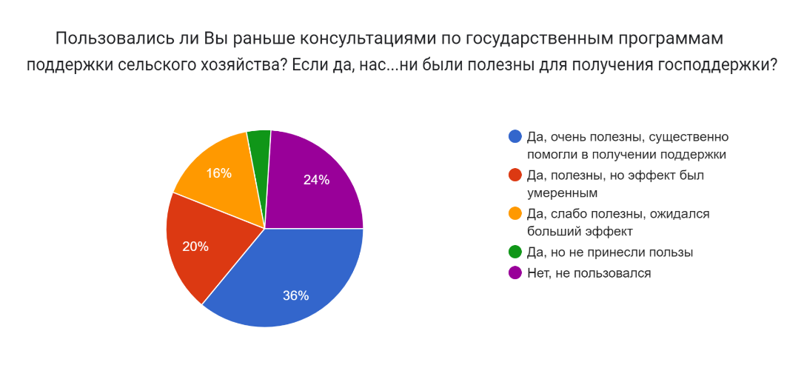
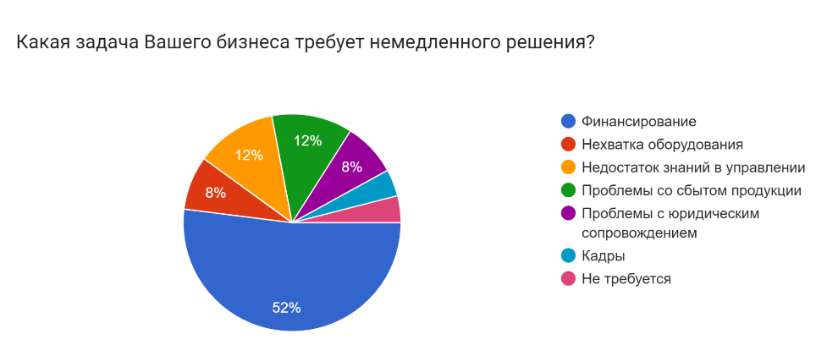
Результаты опроса

Slide 7
Расчет бизнес-модели
Ключевые партнеры Министерства, ответственные за государственную поддержку бизнеса; Консалтинговые компании; Региональные бизнес - ассоциации. | Ключевые действия Сбор и обновление данных о мерах господдержки; Разработка и поддержка чат-бота; Продвижение бота среди целевой аудитории; Работа с обратной связью для улучшения продукта. | Ключевые предложения Информация о грантах и субсидиях; Персонализированные рекомендации по возможностям господдержки; Пошаговые инструкции по подаче заявок; Автоматизированные уведомления о новых программах поддержки; Возможность получения консультаций с экспертами (платный функционал). |  | Взаимоотношения с клиентами UI чат-бота; Ответы на частые вопросы (FAQ) и справочные материалы; Анкеты и отзывы. | Сегменты потребителей Действующий малый и средний бизнес; Стартапы, ищущие поддержку для развития.
 | Ключевые ресурсы Разработчики и аналитики данных; Эксперты в законодательстве и господдержке; Серверное и техническое обеспечение; Платформы для обучения и поддержки пользователей. |  |  | Каналы распространения Мессенджер Telegram; Рассылки и уведомления; Коллаборации с бизнес-ассоциациям; Социальные сети.
Структура издержек Разработка и поддержка бота; Софт и хостинг; Консультации экспертов. |  |  | Источники доходов Платная подписка; Комиссионные с партнерских программ; Процент за оплату экспертных консультаций;

Slide 8
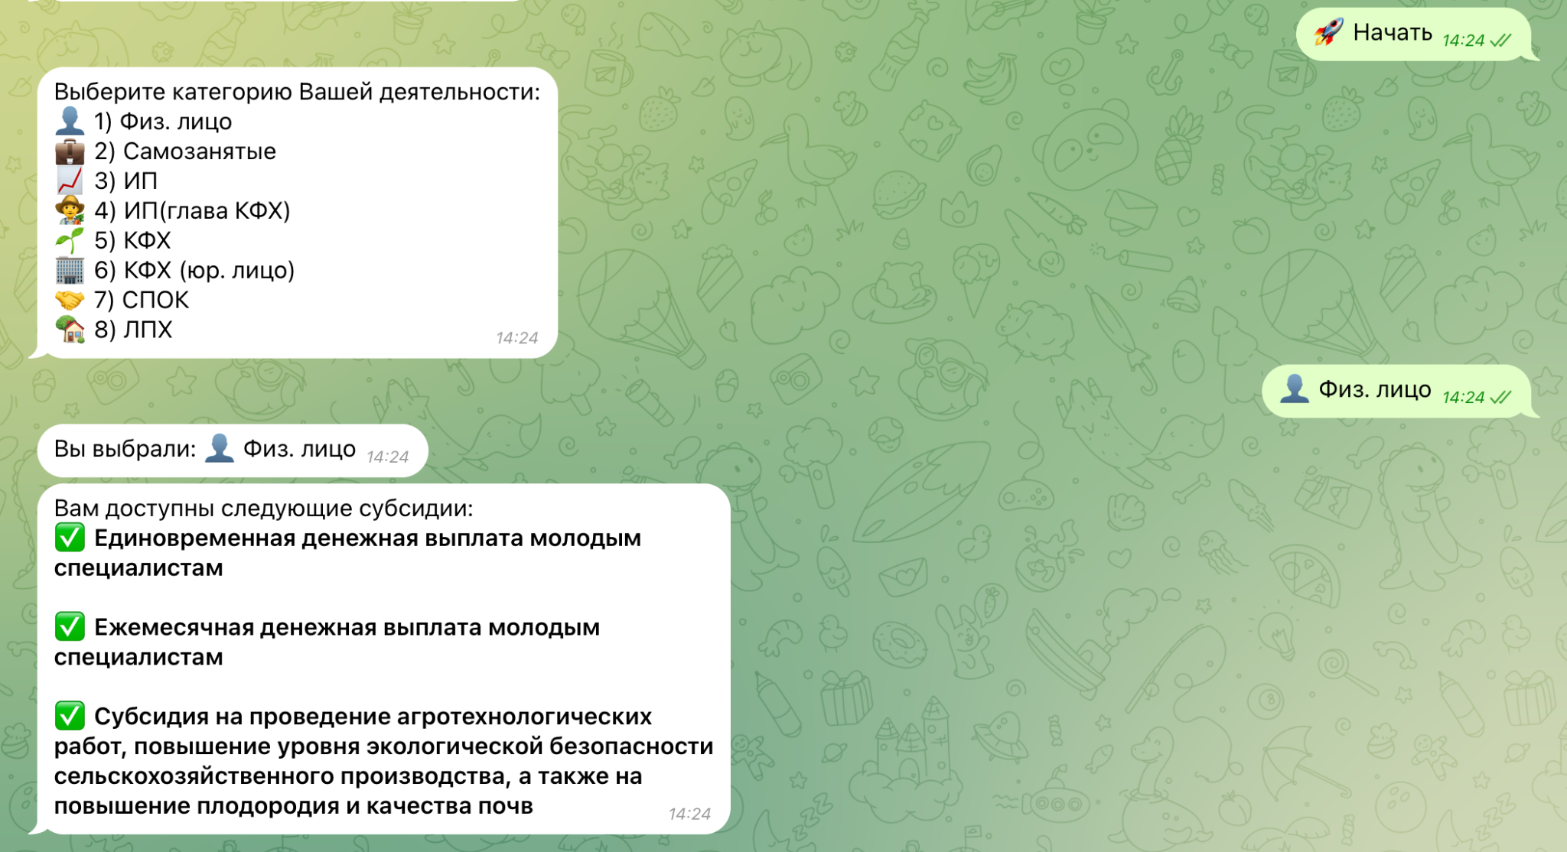
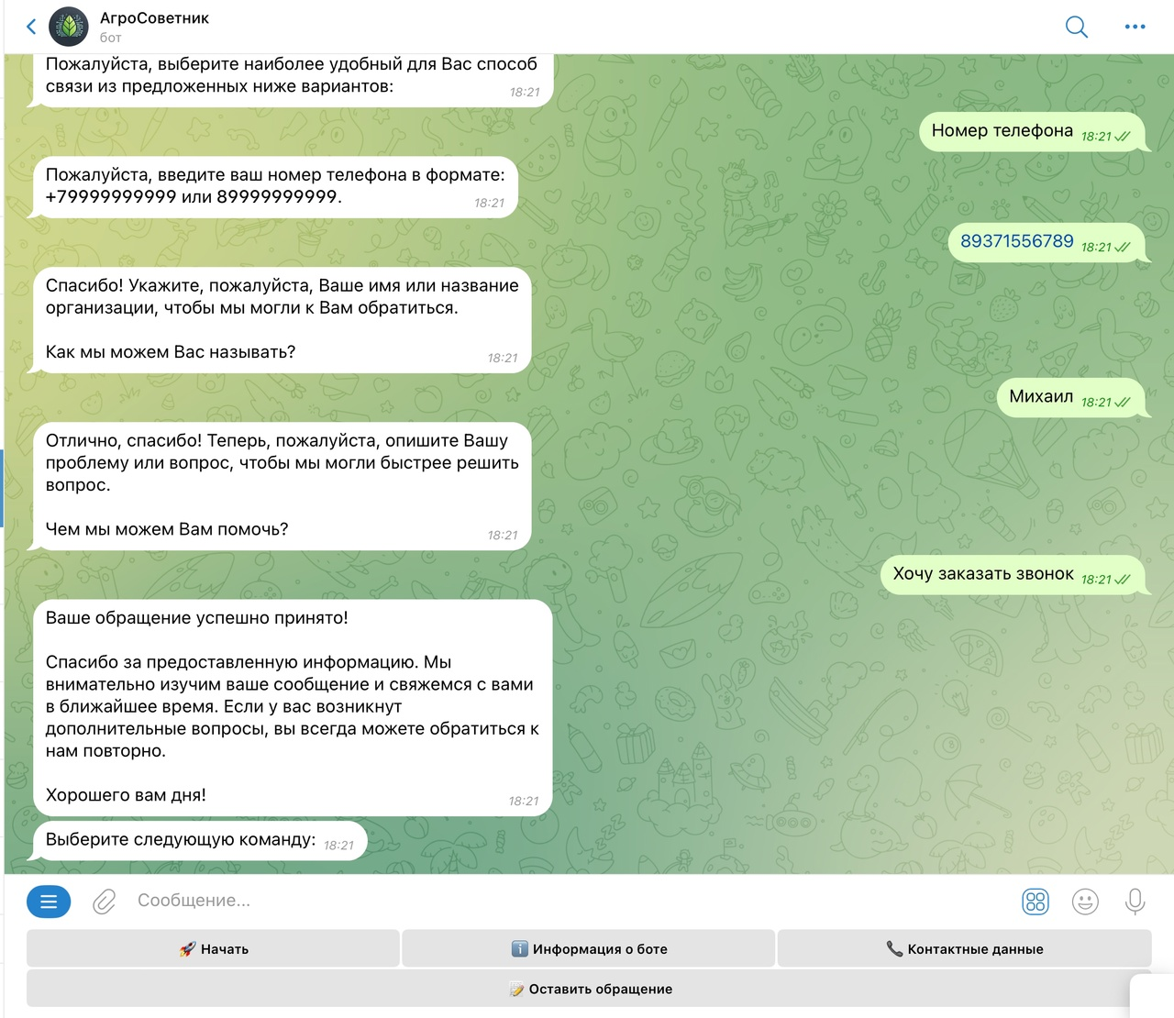
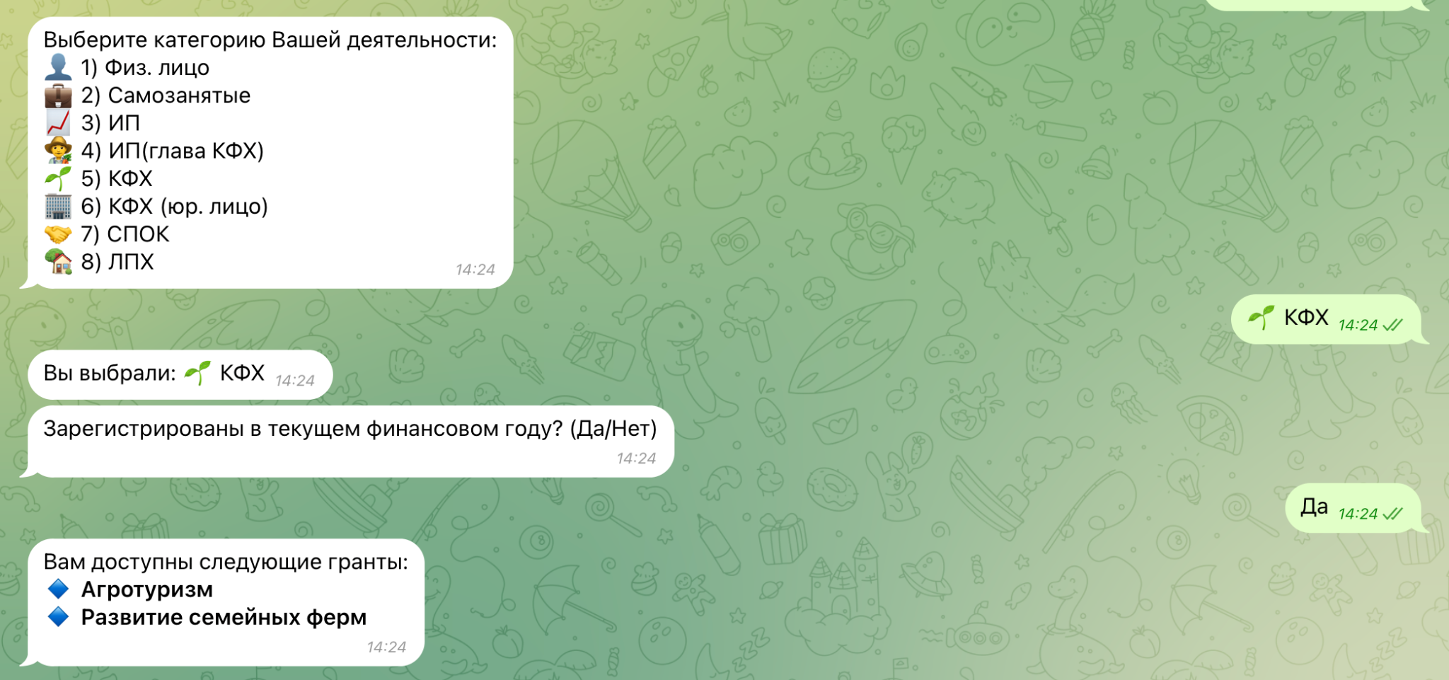
Текущие результаты
Notes:
На текущий момент команда проекта достигла следующих результатов:
1. Разработан прототип чат-бота, который будет консультировать фермеров по вопросам государственных мер поддержки в сфере сельского хозяйства, а также предоставлять рекомендации по растениеводству и животноводству для представителей малого и среднего агробизнеса.
2. Проведены исследования законодательства, указов президента и других нормативно-правовых актов, регламентирующих государственную поддержку сельхозпроизводителей. Эта информация легла в основу базы знаний чат-бота.
3. Проведен детальный анализ рынка:
- Определен общий потенциальный рынок - 16,2 млн сельхозпроизводителей в России.
- Доступный целевой рынок - 10,5 тыс. предприятий малого и среднего агробизнеса в Самарской области.
- Планируемый охват в первый год - около 1000 пользователей с высоким потенциалом роста.
- Выявлены ключевые факторы успеха: качество информации, удобство использования, эффективный маркетинг.
- Проанализированы прямые (чат-боты Россельхозбанка, региональные сервисы и т.д.) и косвенные (порталы, соцсети) конкуренты.
4. Разработана бизнес-модель монетизации на основе фримиум, партнерских программ и грантов.
5. Сформирована команда из 8 человек, ответственных за различные аспекты реализации проекта (Алексеев Д.К., Бесков С.В., Волгин Н.И., Монахов Е.В., Голубкин Д.А., Дьячкова В.В., Колесов П.С., Мамбетов А.Ф., Устецкий С.А.)
Таким образом, на данном этапе проект находится на стадии разработки прототипа, анализа рынка, формирования бизнес-модели и сборки команды. Следующими шагами должны стать финальная доработка продукта, привлечение первых пользователей и внедрение различных каналов монетизации.

Slide 9
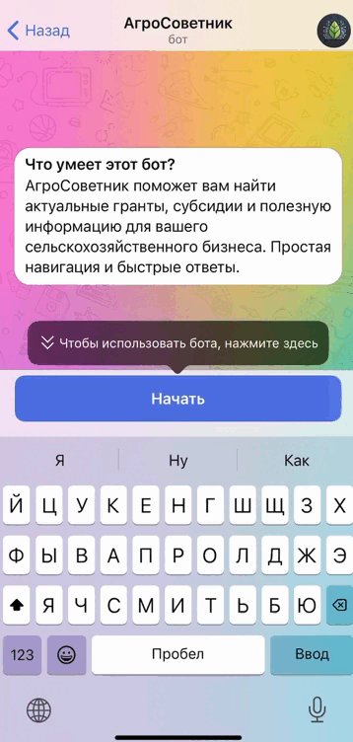
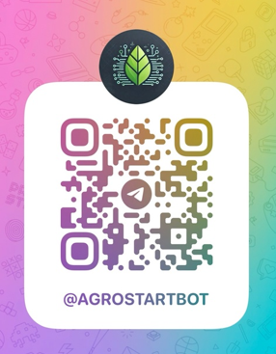
Текущие результаты
Notes:
На текущий момент команда проекта достигла следующих результатов:
1. Разработан прототип чат-бота, который будет консультировать фермеров по вопросам государственных мер поддержки в сфере сельского хозяйства, а также предоставлять рекомендации по растениеводству и животноводству для представителей малого и среднего агробизнеса.
2. Проведены исследования законодательства, указов президента и других нормативно-правовых актов, регламентирующих государственную поддержку сельхозпроизводителей. Эта информация легла в основу базы знаний чат-бота.
3. Проведен детальный анализ рынка:
- Определен общий потенциальный рынок - 16,2 млн сельхозпроизводителей в России.
- Доступный целевой рынок - 10,5 тыс. предприятий малого и среднего агробизнеса в Самарской области.
- Планируемый охват в первый год - около 1000 пользователей с высоким потенциалом роста.
- Выявлены ключевые факторы успеха: качество информации, удобство использования, эффективный маркетинг.
- Проанализированы прямые (чат-боты Россельхозбанка, региональные сервисы и т.д.) и косвенные (порталы, соцсети) конкуренты.
4. Разработана бизнес-модель монетизации на основе фримиум, партнерских программ и грантов.
5. Сформирована команда из 8 человек, ответственных за различные аспекты реализации проекта (Алексеев Д.К., Бесков С.В., Волгин Н.И., Монахов Е.В., Голубкин Д.А., Дьячкова В.В., Колесов П.С., Мамбетов А.Ф., Устецкий С.А.)
Таким образом, на данном этапе проект находится на стадии разработки прототипа, анализа рынка, формирования бизнес-модели и сборки команды. Следующими шагами должны стать финальная доработка продукта, привлечение первых пользователей и внедрение различных каналов монетизации.

Slide 10

Планы развития
Аналитика и прогнозирование: разработка инструментов для анализа данных, которые могут помочь фермерам в планировании посевов, вероятности урожайности и рыночных тенденциях. А также внедрение системы прогнозирования погодных условий с рекомендациями по необходимым действиям.
Сообщество и форум: создание платформы для общения фермеров, обмена опытом и лучшими практиками. Организация мероприятий и встреч для установления контактов в сельскохозяйственном сообществе.
Интерактивные обучающие модули: внедрение курсов по агрономии, менеджменту в сельском хозяйстве и современным технологиям. Проведение вебинаров и онлайн-мероприятий с привлечением экспертов в области агробизнеса.
Интеграция с другими сервисами: подключение к существующим платформам для упрощения доступа к ресурсам, таким как поставка семян, удобрений и оборудования. Сотрудничество с финансовыми учреждениями для предложений по кредитованию и инвестициям в агробизнес.
Технология искусственного интеллекта: внедрение машинного обучения для персонализации рекомендаций, исходя из индивидуальных потребностей каждого фермера. Использование AI для обработки больших данных, чтобы выявлять тренды и оптимизировать агрономические практики.

Slide 11

Телефон: | +7(846)-207-95-65
Сайт: | http://www.agro-inform.ru/agro-inform/selskiy-turizm/
E-mail: | samara-aris@mail.ru

Slide 12
Автоматизация информационной поддержки агробизнеса Самарской области («АгроСоветник»)

